Slide 1
স্বাগতম

Slide 2
শিক্ষক পরিচিতি
মোসাম্মৎ গুলশান আরা বেগম সহকারি শিক্ষক
হাজী আক্রাম উদ্দিন স্কুল এন্ড কলেজ

Slide 3
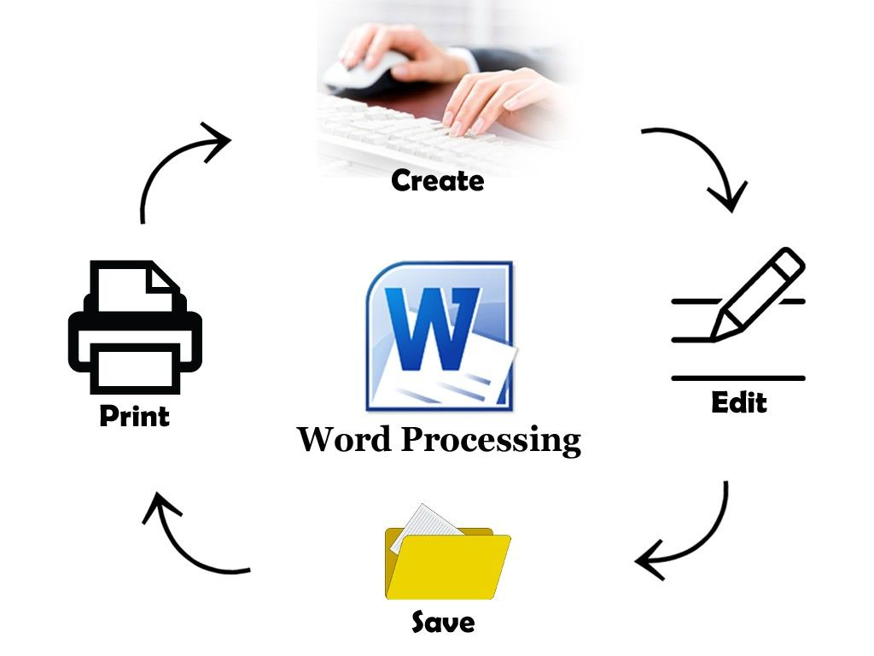
পাঠ পরিচিতি
শ্রেণীঃ সপ্তম
বিষয়ঃ -তথ্য ও যোগাযোগ প্রযুক্তি
অধ্যায়- চতুর্থ
(ওয়ার্ড প্রসেসিং)

Slide 4
শিখনফল......
এই পাঠ শেষে শিক্ষাথীরা-
ওয়ার্ড প্রসেসিং কি তা বলতে পারবে।
কম্পিউটার চালু ও বন্ধ করতে পারবে।
মাইক্রোসফট ওয়ার্ডের ওপেনিং স্ক্রীনের বার পরিচিতি
করতে পারবে।
File মেনু থেকে New, Save , close, open ও Exit এর কাজ করতে পারবে।

Slide 5
ওয়ার্ড প্রসেসিং
Microsoft Word হচ্ছে একটি Word Processing Program যা Microsoft অফিসের একটি অংশ।
সাধারণত চিঠিপত্র লেখা, আবেদন তৈরী করা সহ নানা ধরণের কম্পোজ ইত্যাদি কাজ করার জন্য Microsoft Word বা MS Word ব্যবহার করা হয়।

Slide 6
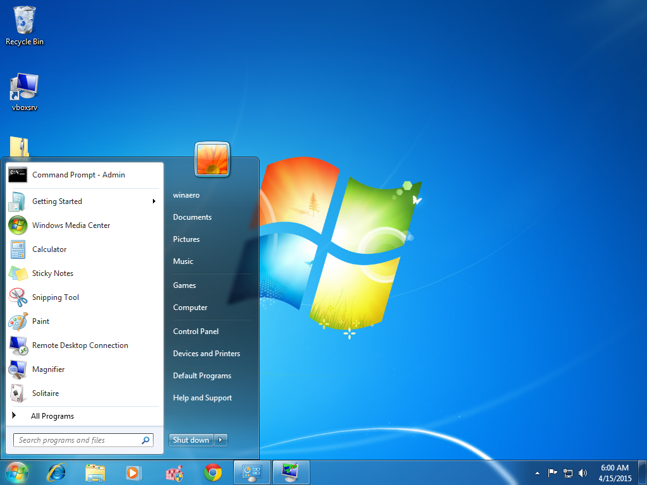
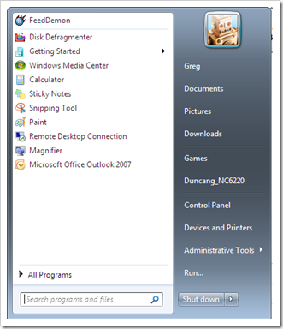
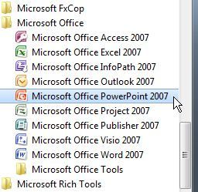
কম্পিউটার চালু থাকা অবস্থায় মাইক্রোসফট ওয়ার্ড চালু করার নিয়ম
Microsoft Office Word 2007
Windows button
All programs

Slide 7
টাইটেল বার
মেনু বার
ষ্টান্ডার্ড টুলবার
ফরমেটিং টুলবার
হরিজেন্টাল রুলার
Work Area
ভার্টিক্যাল স্কলবার
ভার্টিক্যাল রুলার
স্ট্যাটাস বার
হরিজেন্টাল স্কলবার
ড্রইং টুলবার

Slide 8
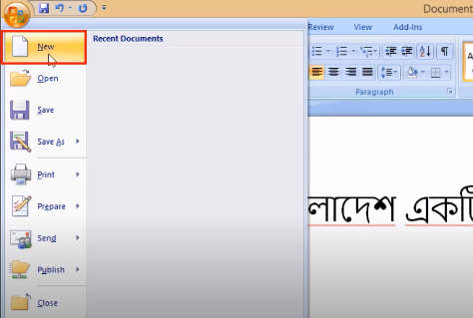
New File তৈরী করার নিয়ম
1.Office Button
2.New

Slide 9
Word থেকে বের হওয়ার নিয়ম
1.Office Button
2.Close
3.Exit Word

Slide 10
একক কাজ
ওয়ার্ড প্রসেসরে কিভাবে নতুন ফাইল খুলতে হয় এবং বন্ধ করতে হয় ব্যাখ্যা কর ।

Slide 11
বাড়ির কাজ
বিভিন্ন ধরণের ফাইল কম্পোজ করার কাজে ওয়ার্ড প্রসেসরের গুরুত্ব কীরূপ ? ব্যাখ্যা কর ।

Slide 12
ধন্যবাদ

